Slide 3
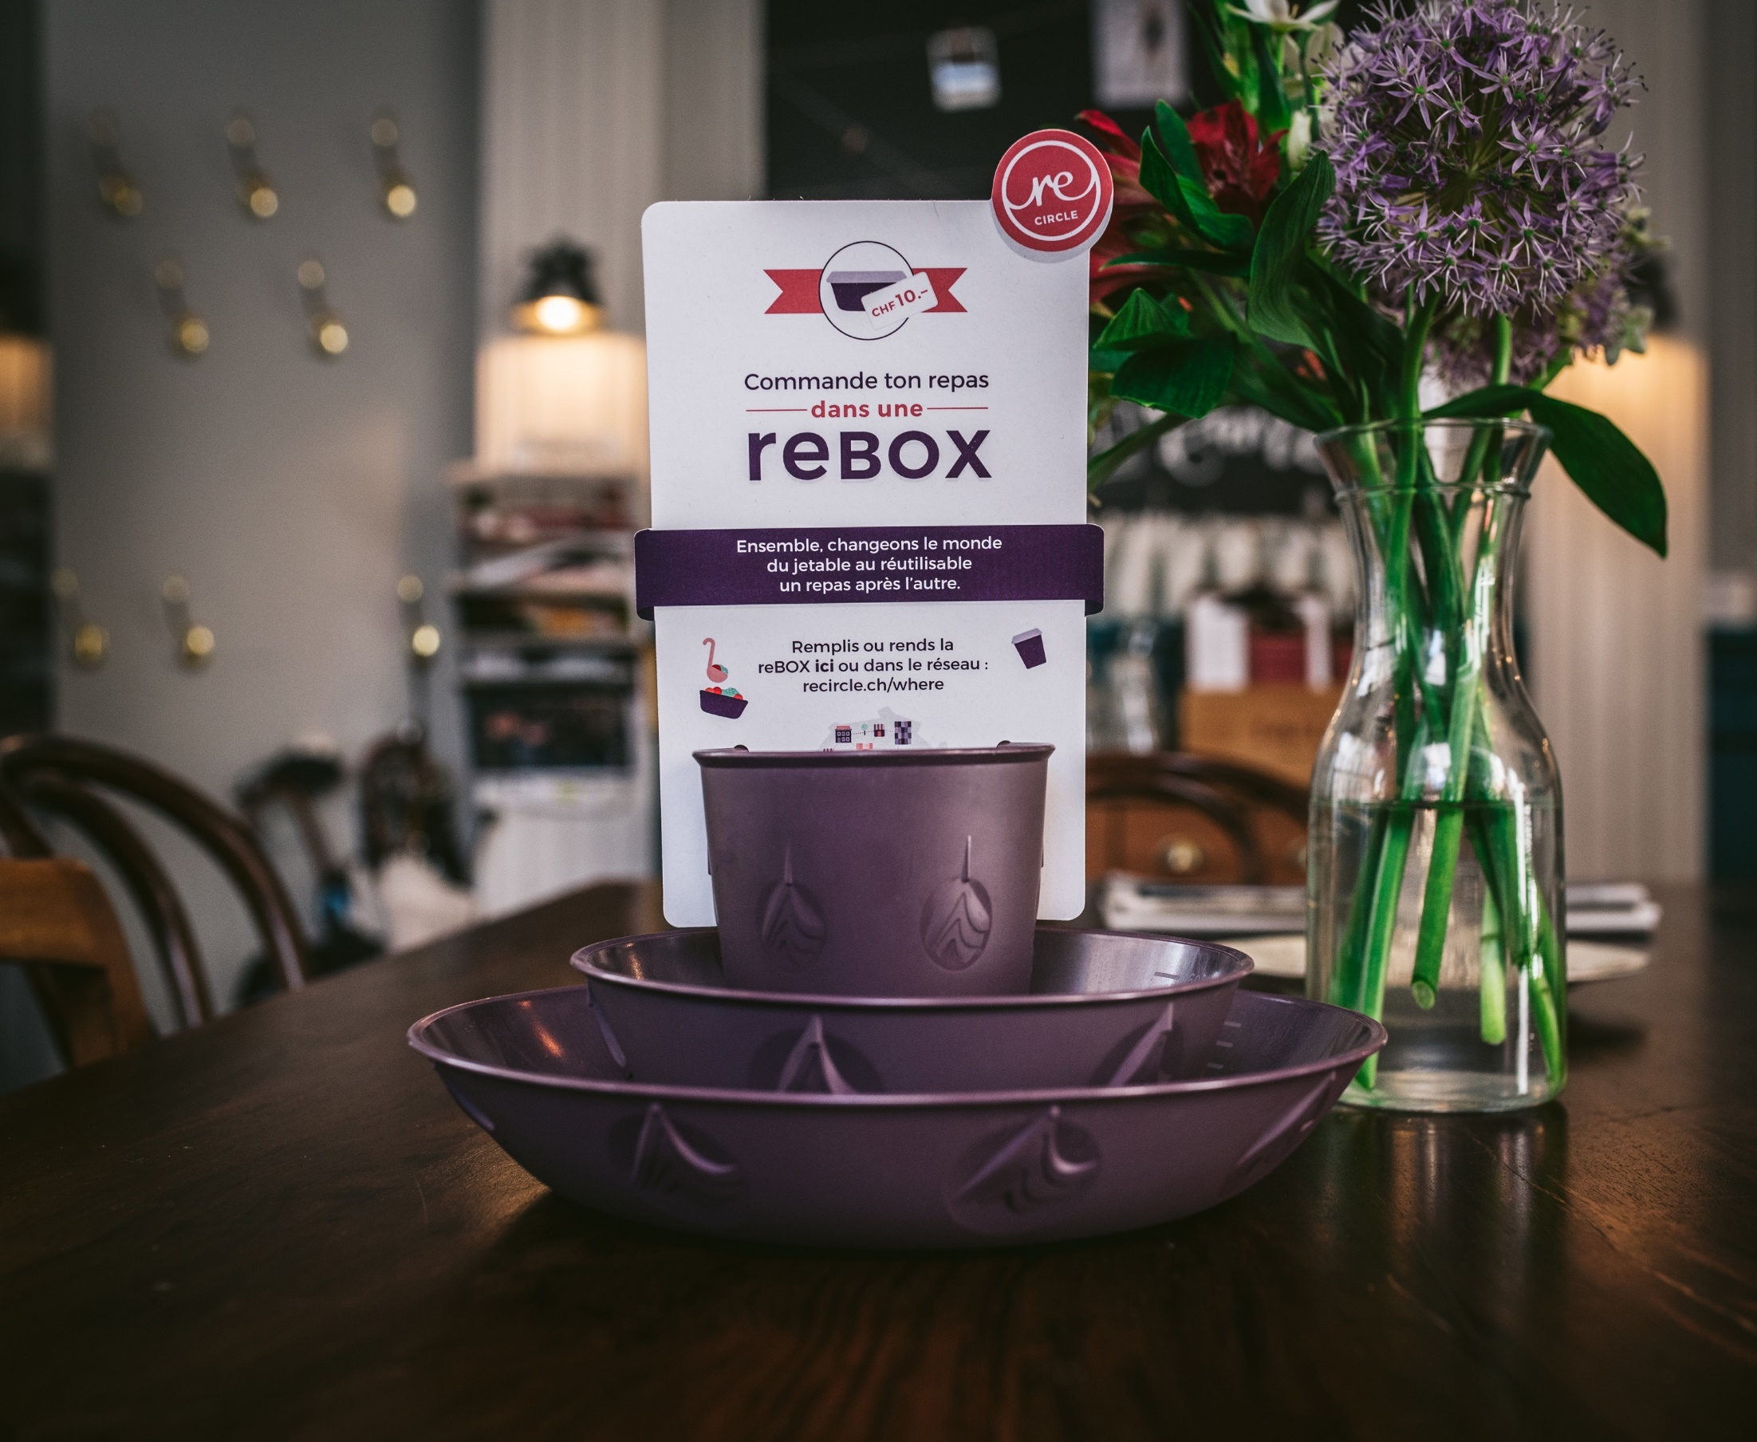
PROBLEM

Slide 4
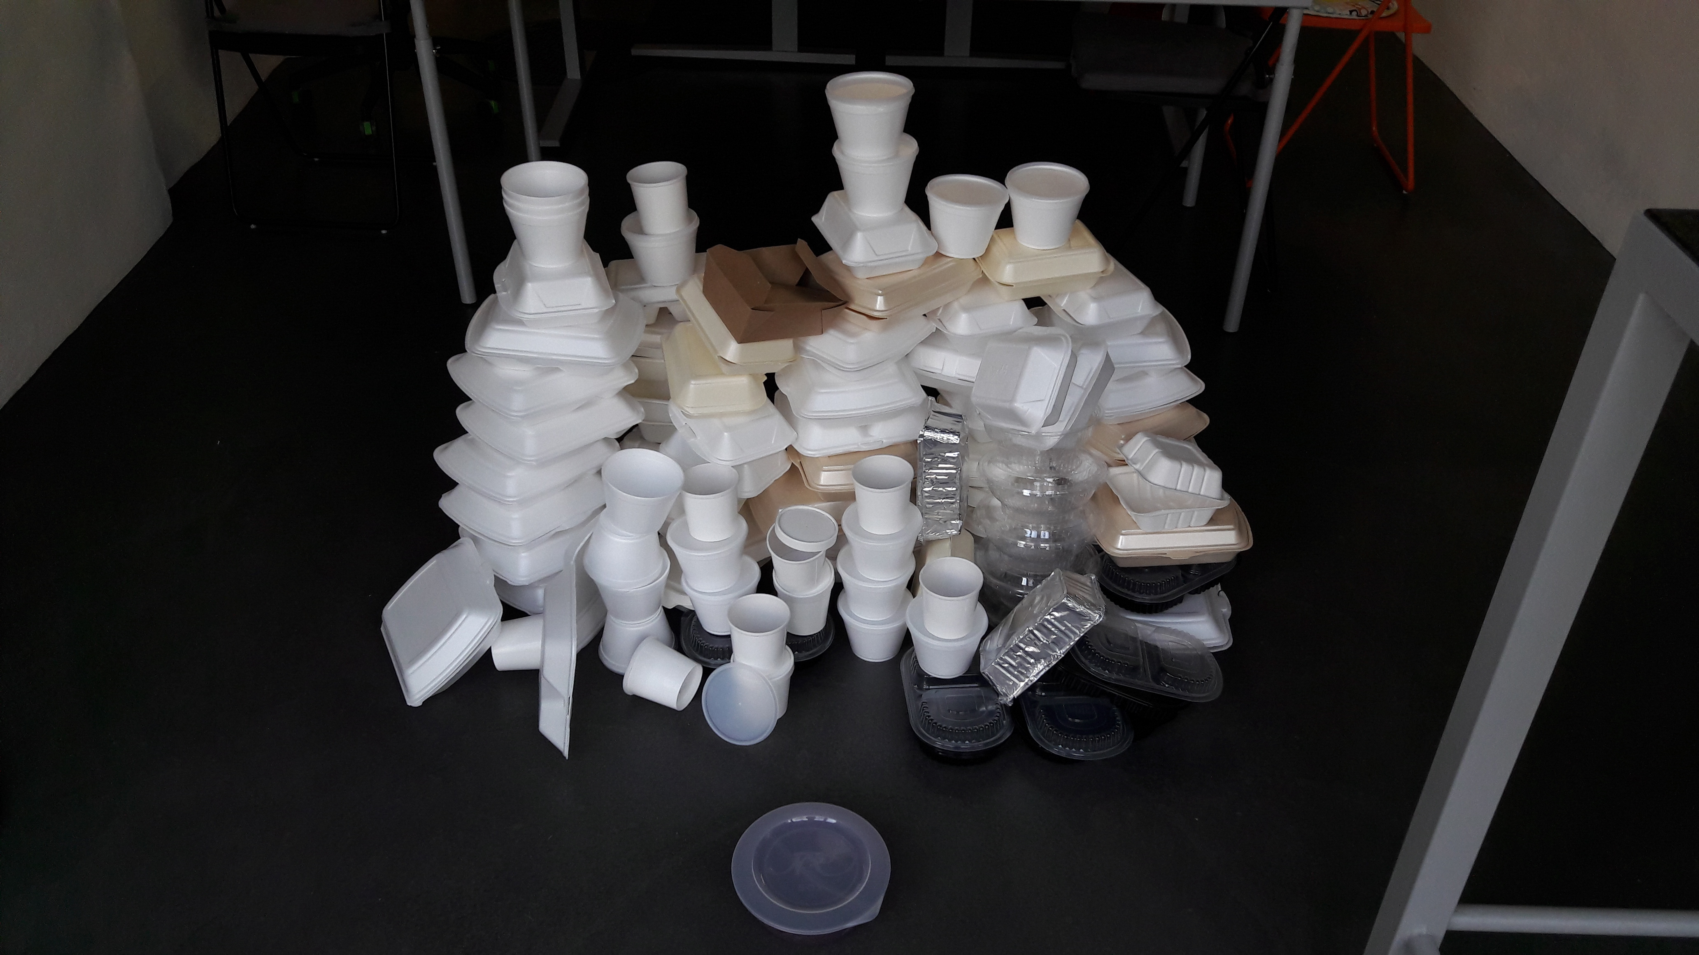
100 Einwegverpackungen
für 1 BOX

Slide 5
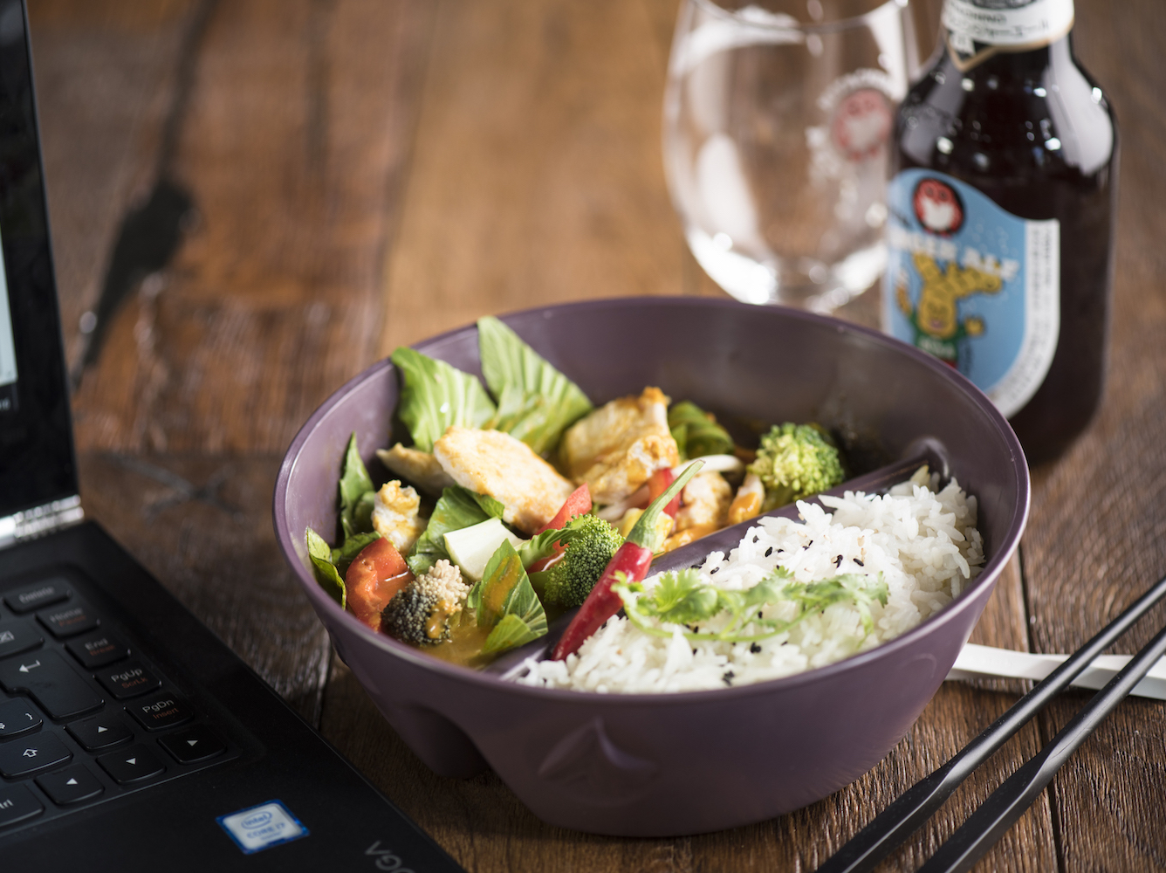
UNSERE VISION
Eine Welt, in der Takeaway-Verpackung wiederverwendbar ist. In der man bedenkenlos und genussvoll unterwegs essen und trinken kann, weil die Einwegverpackungen durch sauber produzierte, recycelbare Mehrwegbehälter im Kreislaufsystem ersetzt werden.

Slide 6

Durch reCIRCLE vermieden pro Tag:
DANKE
  50’000 Wegwerfverpackungen
  1’400 Abfallsäcke
  9 Tonnen CO₂ = 5’000 Cheeseburger CO₂e
  Das Ganze ist nur möglich durch unsere Unterstützer:
  Anzahl Partnerbetriebe: 1’300
  Anzahl BOXen im Umlauf: 160’000 Stück

Slide 7
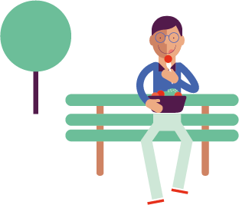
Wie erreichen wir das?
  Den Spiess umdrehen
  Nicht der Kunde muss daran denken, sondern er kann es nutzen.
  Lebenslange Garantie
  Miete statt Besitz, Schliessung des Kreislaufs durch Rücknahme.
  Verhaltensänderung durch Sichtbarkeit
  Je mehr Kreislaufprodukte genutzt und gesehen werden, desto grösser das Wachstum.
  EINFACH, ERHÄLTLICH UND ZAHLBAR!

Slide 8
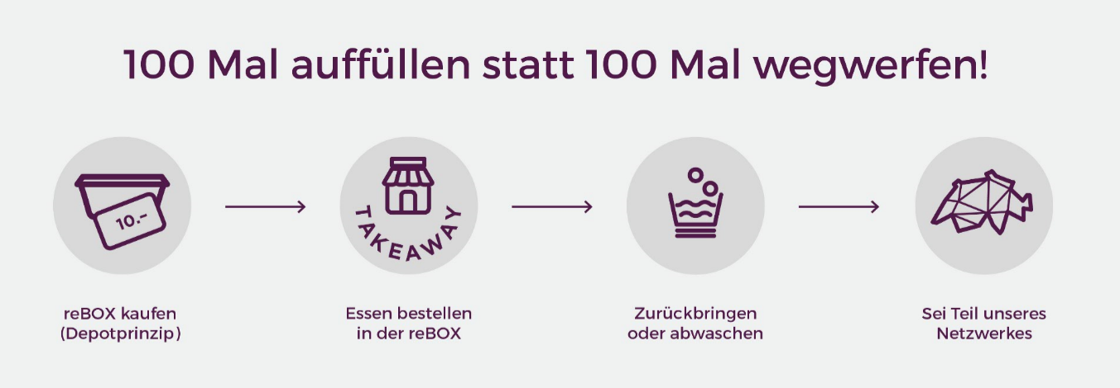
Die Lösung: Auffüllen statt wegwerfen!
reCIRCLE ist das weltweit einzige, grossflächig angelegte Mehrwegsystem für die Unterwegs-Verpflegung.

Slide 9
Das Netzwerk

Slide 10
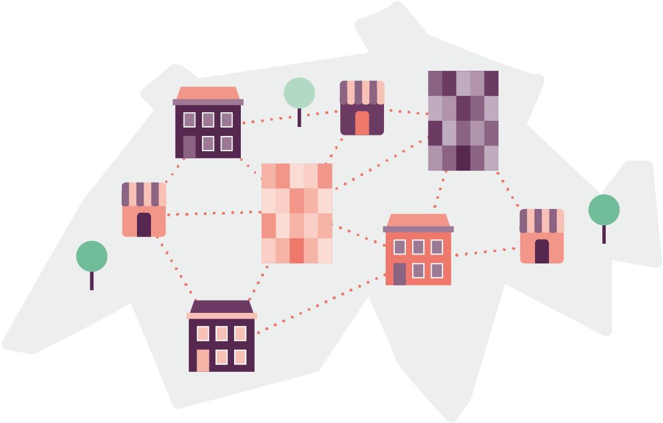
Warum recircle?
  Branchenlösung
  Sichtbarkeit durch Farbe & Design
  Ganzeinheitlicher, systematischer Ansatz
  Netzwerk in der ganzen Schweiz
  Kundendienst
  Schweizer Produktion
  Einfache «ready to use» Methode
  Hygienekonzept
  Kreislaufwirtschaft
  Knowhow
  Garantiertes Recycling
  Keine versteckten Kosten

Slide 11
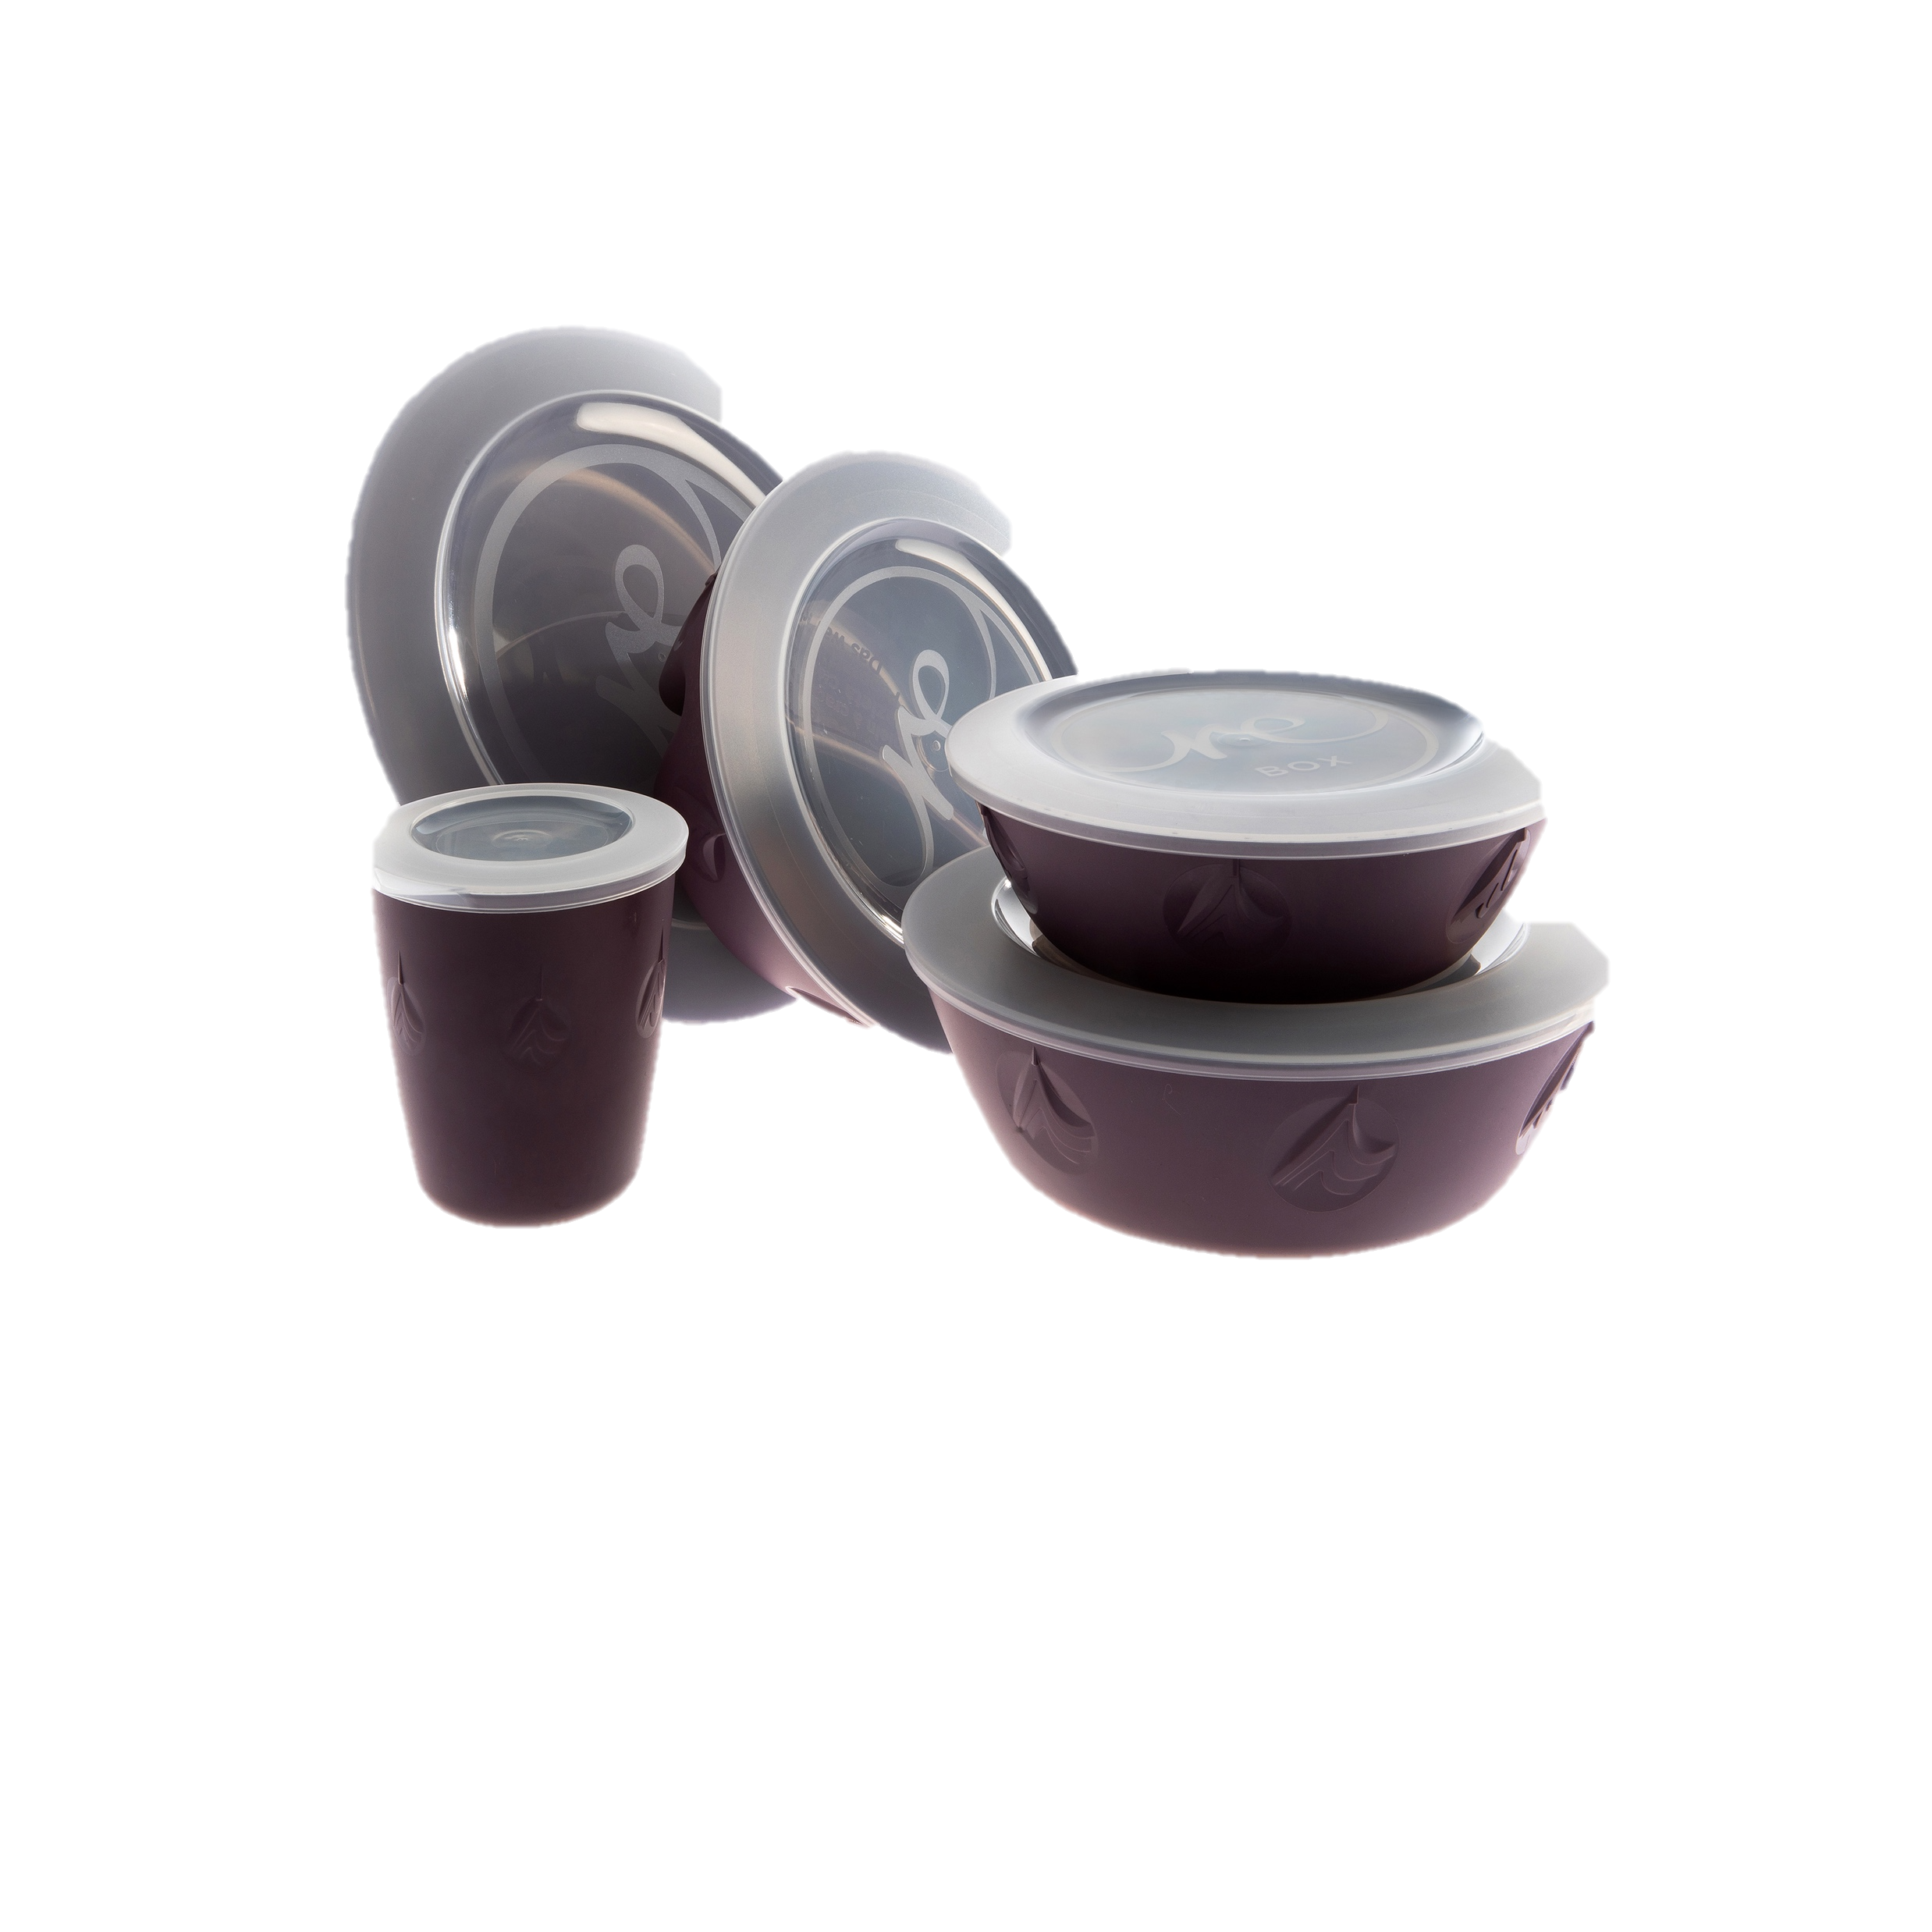
Ökodesign & Entwicklung
  Die Produkte wurden speziell für die Wiederverwendung produziert
  Partizipative Entwicklung der Produkte (auch weitere)
  Platzsparend stapelbar
  Auch gestapelt belüftet, darum kein Verkeilen & kein Vakuum
  Schnelles Trocknen durch Glasfaseranteil von 30%
  Abwaschmaschinentauglich
  Mikrowellentauglich
  Geeignet zum Tiefkühlen
  Recyclebar & in der Schweiz produziert
  Hygienisch
  Langlebig
  Ohne BPA
  Tarierbar
  Auffällig, wiedererkennbar
  Praktisch, Dicht
  Unbebrandet

Slide 12
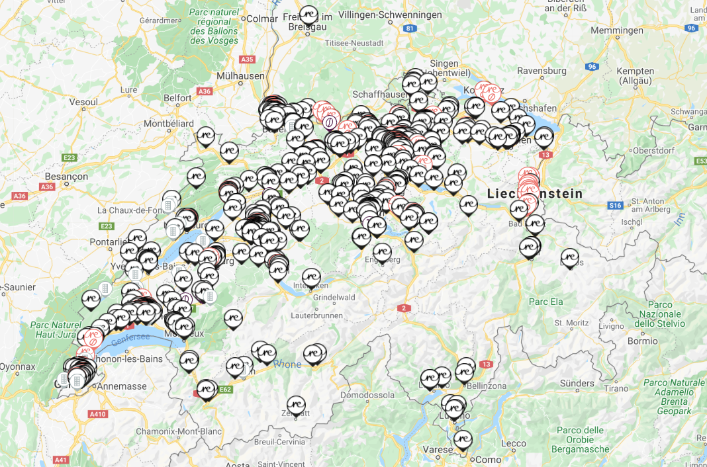
Das Netzwerk

Slide 13
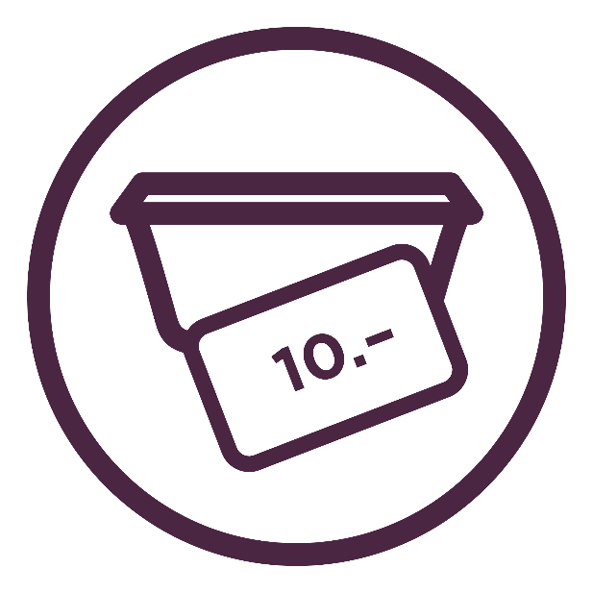
Einkauf der Boxen und Cups
  Grundausstattung CHF 10.- pro BOX oder CUP
  10% Rabatt für FLATRATE Kunden
  Lieferfrist wöchentlich
  Garantierte Rücknahme überzähliger BOXen und CUPs zum Einkaufspreis (Depotprinzip)
  Jährlicher Austausch abgenutzter BOXen und CUPs zu CHF 5.- für BASIC und gratis für FLATRATE Kunden

Slide 14
Kauf & Verkauf der reCIRCLE PRodukte
  Die Verpackung ist für Sie gratis oder Sie verdienen daran!
  Wir erstatten den vollen Einkaufspreis pro retournierter BOX oder CUP zurück
  Wir ersetzen die abgenutzte BOX & den CUP gratis oder für CHF 5.- (je nach Abo)

Slide 15
reCIRCLE Kosten
  Jährlich wiederkehrende Kosten:
  Partnerschaft: CHF 150.- pro Jahr
  Abonnement: CHF 60.- bis 1’500 pro Jahr (CHF 5.- bis 125.- pro Monat)
  Zusatzkosten Abo BASIC:
  Versandkosten: CHF 18.50
  Austausch abgenutzter BOXen: CHF 5.- pro Stück
  Zusatzkosten Abo FLATRATE:
  CHF 0.-
  10% Rabatt auf den Einkauf der BOXen & CUPs

Slide 16
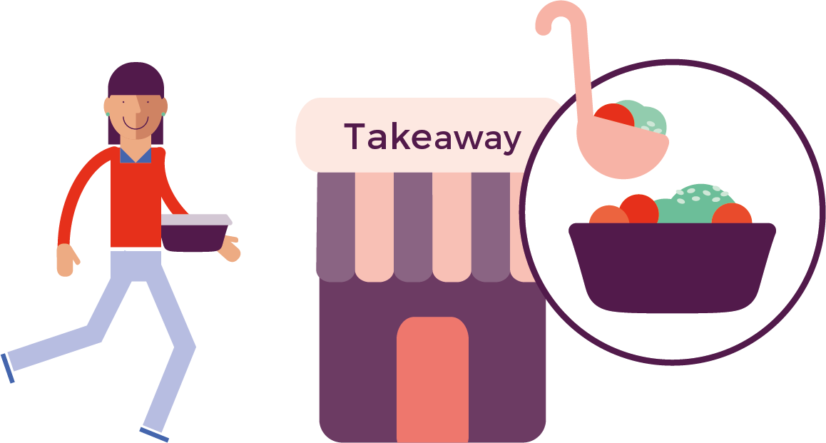
Kommunikation durch reCIRCLE
  Physische Kommunikationsmittel wie Flagge, A6 Flyer, Display, A4 Poster
  Digitale Kommunikationsmittel wie Screens (auch massgeschneidert)
  Schriftliche Informationen zur Personalschulung, Film & Hygienekonzept
  Aktuelle Website, Logo auf recircle.ch & Karte, Kommunikation auf Social Media

Slide 17
Warum partnerschaft & Abonnement?
  Durch die Partnerschaft und das Abonnement kann das Kreislaufsystem aufgebaut werden.
  Im Detail:
  Information & Kommunikation
  Personal, Bestellung, Abrechnung
  Lager, Einkauf, Austausch, Weiterentwicklung
  Rückführung und Abwasch überzähliger BOXen & CUPs
  Jährlicher Austausch der abgenutzten BOXen & CUPs
  Mit dem Abonnement wird alles rund um die reCIRCLE Produkte finanziert. Mit der Partnerschaft der Aufbau des Kreislaufsystems.

Slide 18
Sparpotenzial abfall, plastik & Umwelt
  200 Personen nutzen pro Tag eine reBOX
  Umweltentlastung:
  200 Personen x 5 Tage pro Woche 1’000 Einweg eingespart
  50 Wochen pro Jahr 50’000 Einweg eingespart
  50’000 Einweg 1’430 Abfallsäcke (35l)
  9t CO₂
  1.5t Plastik
  4t Erdöl

Slide 19
Vorteile durch recircle
  Kostenersparnis Wegwerfgeschirr & Entsorgung
  Grünes Image, Thema für Nachhaltigkeitsreporting oder Bildung
  Kundenbindung und doppelter Kundenkontakt (Rücknahme)
  Ökologisches und gesundheitlich unbedenkliches Geschirr
  Hochwertig verpacktes Essen
  Kein finanzielles Risiko auf die BOXen
  Kein Lager an BOXen nötig, das Lager ist bei uns
  Planbare Kosten durch Abonnementsystem
  «Ready to use» System inkl. personalisierte Kommunikation
  Se gehören zu den Pionieren
  Positive und einfache Möglichkeit für die Mitarbeitenden sich im Alltag ökologisch zu verhalten
  Einfacher, erster Schritt für weitere abfallvermeidenden Massnahmen, z.B. beim Kaffee, Einkauf
  Sie helfen, eine neue soziale Norm zu bilden, ganz ohne Mahnfinger bei der schönsten Sache der Welt: Dem Essen!

Slide 20
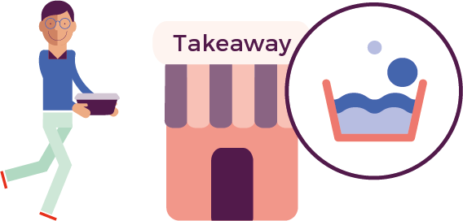
Abwasch
  Interne Reinigung:
  Je nach Waschmaschine und Wasserqualität dauert das Waschen und Trocknen einer BOX mit Deckel ca. 10 Sekunden.
  Externe Reinigung über einen Waschlogistiker:
  Möglichkeit der Auslagerung der Reinigung an einen externen Partner, spezialisiert auf Kunststoffwäsche in der Schweiz. Zusatzkosten von CHF -.50 bis 1.- pro BOX mit Deckel, je nach Transportstrecke.

Slide 21
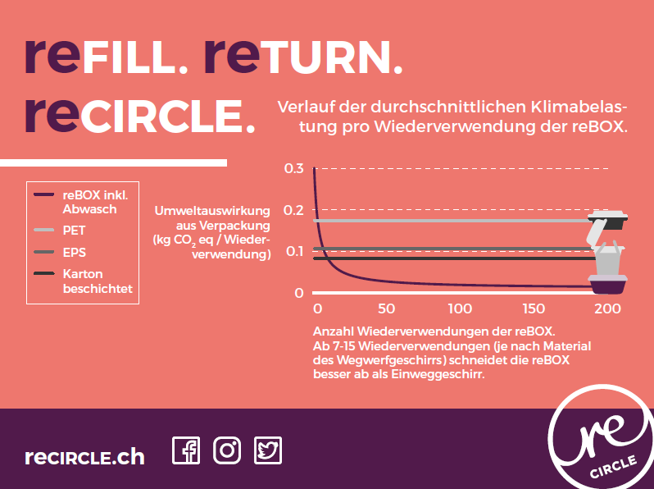

Slide 22
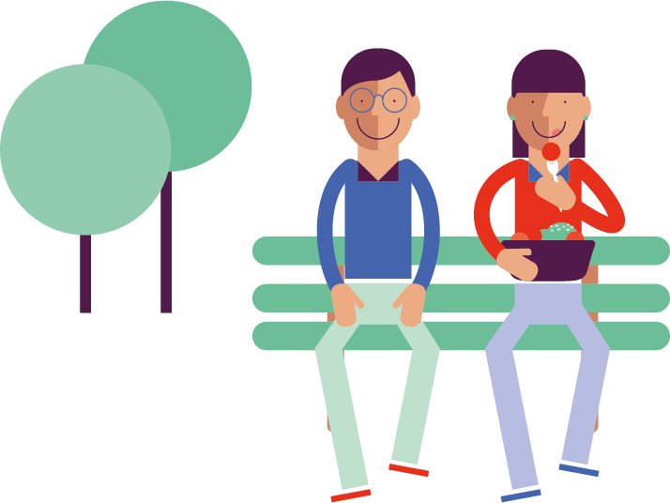
Kommunikations- & Hilfsmittel
  Hygiene-Selbstkontrolle Konzept
  Schulungsunterlagen für Personal & Promotion
  FAQ
  Website mit Information
  Displays mit Erklärung
  Personalisierte Flyer mit Erklärung
  Türlabels mit den aufgeführten Produkten
  Flagge zur guten Sichtbarkeit
  Präsentation für Bildschirme im Restaurant
  Anleitung im Restaurant auf Anfrage

Slide 23
Bestellung
  Loggen Sie sich in ihrem Account ein: https://www.recircle.ch/account/login#content
  Oder Bestellen Sie per E-Mail an info@recircle.ch oder per Telefon: 031 352 82 82
  Liefer- & Rechnungsadresse
  Name & E-Mail des Verantwortlichen
  Datum der Lancierung
  Anzahl & Art der BOX oder des CUPS
  Welche Kommunikationsmaterialien
  Radikale oder schrittweise Umstellung
  Promotion

Slide 24
Vor der Lancierung
  Koordination intern: Organisieren Sie z.B. ein «Green Team», welches das System in den ersten Tagen erklären oder finden Sie Botschafter, die die BOX nutzen und darüber reden.
  Überlegen Sie genau, wo sie die reCIRCLE Produkte platzieren. Am besten VOR dem Einweggeschirr.
  Kassenprogrammierung (Verkauf, Rückgabe & reFILL)
  Dar Wichtigste ist die Schulung der Mitarbeitenden.
  Ohne Sie funktioniert das System nicht!
  Sie laden Kunden ein, wiederverwendbare Produkte auszuwählen.
  Sie platzieren täglich die Kommunikationsmittel richtig
  Sie sind informiert & motiviert!

Slide 25
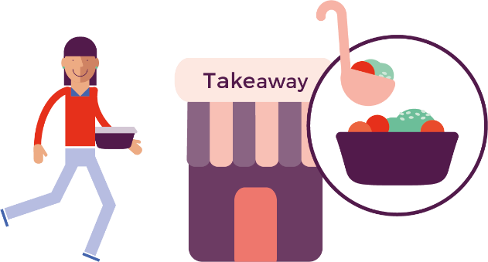
Hygienekonzept
  Die verwendete BOX oder der verwendete CUP wird geschlossen zurückgenommen und nur im Waschbereich geöffnet, um den Hygienebereich nicht zu verunreinigen.
  Aussen verschmutzte BOXen oder CUPs werden nicht angenommen.
  Gebrauchte BOXen oder CUPs werden nur neben dem Buffet oder an der Kasse und nicht über dem Essen angenommen.
  Beschädigte BOXen oder CUPs werden aufbewahrt und jährlich zur Wiederverwertung an reCIRCLE zurückgeschickt.
  Die vom Kunden mitgebrachten BOXen können direkt nachgefüllt werden, ohne vom Restaurant gewaschen zu werden.

Slide 26
Buffet & Selbstbedienung
  Für Selbstbedienungsbuffets müssen die BOXen gut sichtbar (Deckel), leicht zugänglich und mit dem Display präsentiert werden.
  Der Kunde erhält den Deckel seiner BOX erst, nachdem er die CHF 10.- an der Kasse bezahlt hat.
  Das Restaurant kann frei entscheiden, ob der Kunde die BOX selbst schliesst oder ob sie von den Mitarbeitern geschlossen wird.

Slide 27
TiPPs & Tricks zur Einführung
  Promo über reCIRCLE, CHF 42.50 pro Stunde
  Mit «Green Team» eine «Peer Kommunikation» aufgleisen, die die ersten paar Tage im Restaurant das System erklären.
  Beliebte Personen finden, BOX verschenken und informieren.
  Wegwerf nach hinten versorgen, dass man fragen muss, ganz entfernen oder um 10 Rappen verteuern
  Aber das wichtigste ist das Personal, denn sie sind an der Front!
  Die Stamm-Takeaway-Kunden regelmässig auffordern
  Die Kommunikationsmittel gut sichtbar aufstellen
  Gut informiert und positiv eingestellt sein

Slide 28
Überlegungen
  Umstellung:
  Soft: Step by step, z.B. zuerst mit Suppe, dann mit Salatbuffet, dann mit vorbereiteten Mahlzeiten: ist einfacher in der Umsetzung, aber schwieriger in der Kommunikation (viele Fragen warum).
  Medium: Alle geschöpften Mahlzeiten
  Radikal: Alle Mahlzeiten
  Super Radikal: Alle Mahlzeiten & Getränke
  Entscheiden Sie, machbar ist alles. Am effizientesten ist die radikale Umstellung. Es gibt zwei Wochen Unruhe, danach ist es Gewohnheit.

Slide 29
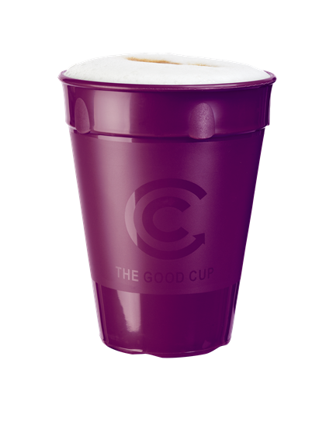
reCIRCLE Coffee test mit dem good cup
  Kosten für BASIC: CHF 60.- pro Jahr
  Kosten für FLATRATE: CHF 120.00 pro Jahr
  Kommunikationsmittel inbegriffen
  Kauf Becher: CHF 1.80 oder CHF 2.- je nach Abo
  Grössen: 200ml & 300ml
  Farbe: aubergine
  Option Trinkdeckel zum Verkauf
  Zurzeit entwickeln wir einen eigenen Kaffeebecher, welcher isoliert ist. Erhältlich ist er ca. Mitte 2020.

Slide 30
Zusammen verändern wir die Welt.
Von Einweg zu Mehrweg.
Ein Menu nach dem Anderen!

Slide 31
Und wann fängt die revolution für Sie an?
  Fragen
  Erfahrungen
  Feedbacks
  Kommentare
  Wünsche

Slide 32
reCIRCLE
Kreislaufwirtschaft at its finest.

